Slide 1

Simple ID3
Grammatica per il riconoscimento dei TAG degli MP3
Greco Salvatore 1053509
Gamba fabio 1053157

Slide 2

Standard ID3: descrizione
Lo standard ID3 viene utilizzato per includere nei file multimediali mp3 le informazioni sulla traccia che viene riprodotta. Gli «slot» di informazione vengono chiamati tag e possono essere salvati all’interno dell’mp3 svariati tag che rappresentano il nome della traccia, l’artista, l’album, il genere e il numero della traccia, …
ID3 è uno standard riconosciuto universalmente la cui documentazione è liberamente visionabile al link id3.org, dove sono disponibili tra l’altro strumenti dedicati per sviluppatori così come librerie open source per il supporto dello standard
2

Slide 3
Perché ID3v1
Il formato audio MPEG layer 1, layer 2 e layer 3 (mp3) non ha nessun supporto nativo al salvataggio di informazioni aggiuntive, eccetto per dei parametri si/no molto semplici sul copyright
Una soluzione del problema è stata l’aggiunta di una piccola porzione di dati alla fine del file cosi che esso potesse trasportare anche le sue informazione e non solo l’audio in sé
La posizione del tag, ovvero del nome assegnato a questa porzione di dati, è stata scelta per ridurre al minimo la possibilità che essi possano disturbare i decoder
Mentre la dimensione da 128byte fissa è stata scelta per renderlo facile da individuare
3

Slide 4
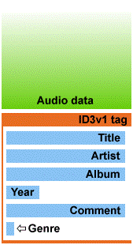
ID3v1 vs ID3v2
ID3v1 contiene informazioni di base come nome traccia, artista e album in forma testuale
ID3v1 supporta solo pochi campi di informazione, e la maggior parte sono limitati a 30 caratteri
ID3v1 è posizionato di solito in fondo al file mp3
4

Slide 5
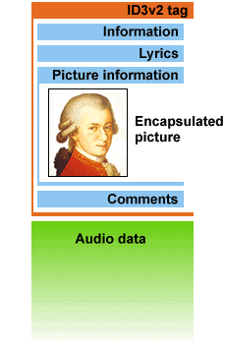
ID3v1 vs ID3v2
ID3v2 contiene informazioni aggiuntive di dimensioni variabili come l’immagine dell’album, tag estesi e anche lyrics
ID3v2 è basato sul concetto di frame
ID3v2 è posizionato SEMPRE all’inizio del file, di solito in cima dove è contrassegnato dalla parola iniziale ID3
ID3v1 e ID3v2 possono coesistere nello stesso mp3 e sono difatto due componenti diversi del file (sono riconosciuti dall’header diverso)
5

Slide 6
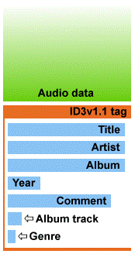
Struttura ID3v1.1
Rispetto alla v1, gli ultimi due byte del commento vengono utilizzati per il numero di traccia
Head(TAG): 3byte
Titolo, Artista, Album: 30byte
Anno:4byte
Commento: 28byte
Traccia: 1byte
Genere: 1byte
Per un totale di 128byte
6

Slide 7

Tool SimpleID3
Il tool SimpleID3 si occupa del riconoscimento di tag in standard ID3v1 e «simil-ID3v1» integrati all’interno dei file.
I tag leggibili in standard ID3 hanno pieno supporto alla versione v1 e parziale alla versione v1.1: sono perfettamente leggibili, ma non viene riportata l’informazione addizionale che caratterizza la v1.1, ovvero il numero di traccia
7

Slide 8
Tool SimpleID3
Il formato dei tag «simil-ID3v1» differisce dallo standard ID3v1 per la presenza degli header per ogni cella di informazione che aiuta la ricerca degli errori all’interno della parte di informazione. Ad esempio abbiamo
Simil-ID3v1 ID3v1
TAG
#tit:Title
#art:Artist
#alb:Album
#ann:2003
#com:Comment
#gen:
TAG
Title
Artist
Album
2003
Comment
8

Slide 9
Tool SimpleID3
È un tipo di grammatica nuovo e diverso rispetto allo standard, che permette ed aggiunge la ricerca di errori e il controllo della struttura all’interno dello slot di informazioni
Questo nuovo tipo di tag è unicamente supportato dal tool sviluppato. Si può dire che il motivo dello sviluppo è l’introduzione di questo nuovo metodo di «scrivere» i tag
9

Slide 10
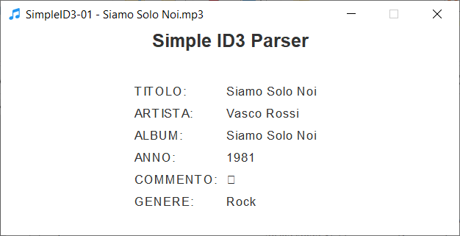
Tool SimpleID3
Il tool è quindi molto utile per visualizzare a schermo le informazioni di base contenute all’interno dei nostri file musicali
Il tool non supporta la versione v2 e successive, che sono basate su un concetto a frame e un tipo di immagazzinamento dei dati che sfrutta concetti diversi
10

Slide 11
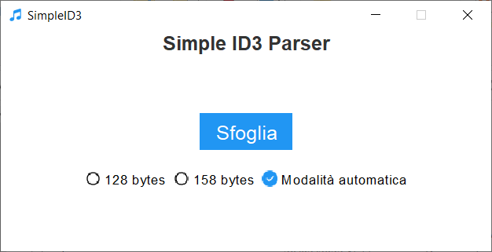
Tool SimpleID3
Il codice e la grammatica, cosi come un eseguibile Java compilato sono disponibili su GitHub alla repository -> https://github.com/atusghen/SimpleID3
Le tecnologie e gli strumenti utilizzati per lo sviluppo sono stati Java con Eclipse e AntLR 3.4, AntLRworks 1.5.2 per la grammatica
11

